Slide 1

ОЛЬГА ПЕРЕВОЗКИНА
Plesk. Новосибирск, Россия
Как обосновать usability баг без придирок и вкусовщины

Slide 2
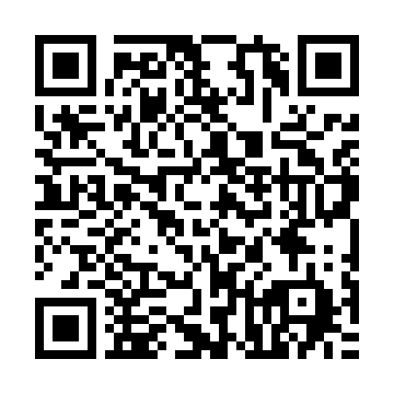

Ссылка
на презентацию
Для тех, кому не видно с дальних рядов
2
2
Notes:
Этот доклад про юзабилити, и я понимаю, что зрителям дальних рядов может быть неудобно смотреть презентацию. Вот QR код со ссылкой на презентацию. Вы можете его отсканировать, чтобы видеть экран ближе.

Slide 3




Ольга Перевозкина
Sr QA инженер в Plesk
8 лет в тестировании
Тест анализ, Usability,
Accessibility
3
Notes:
Я хочу чтобы продукты вокруг становились удобнее и для наших пользователей и для нас самих. Ведь мы и сами ...
В докладе я расскажу, как вы можете сделать продукты вашей компании удобнее.
А теперь я хочу познакомиться с вами.
хотя бы 1 юзабилити баг в каждом релизе?
кому сложно сформулировать, что именно

Slide 4
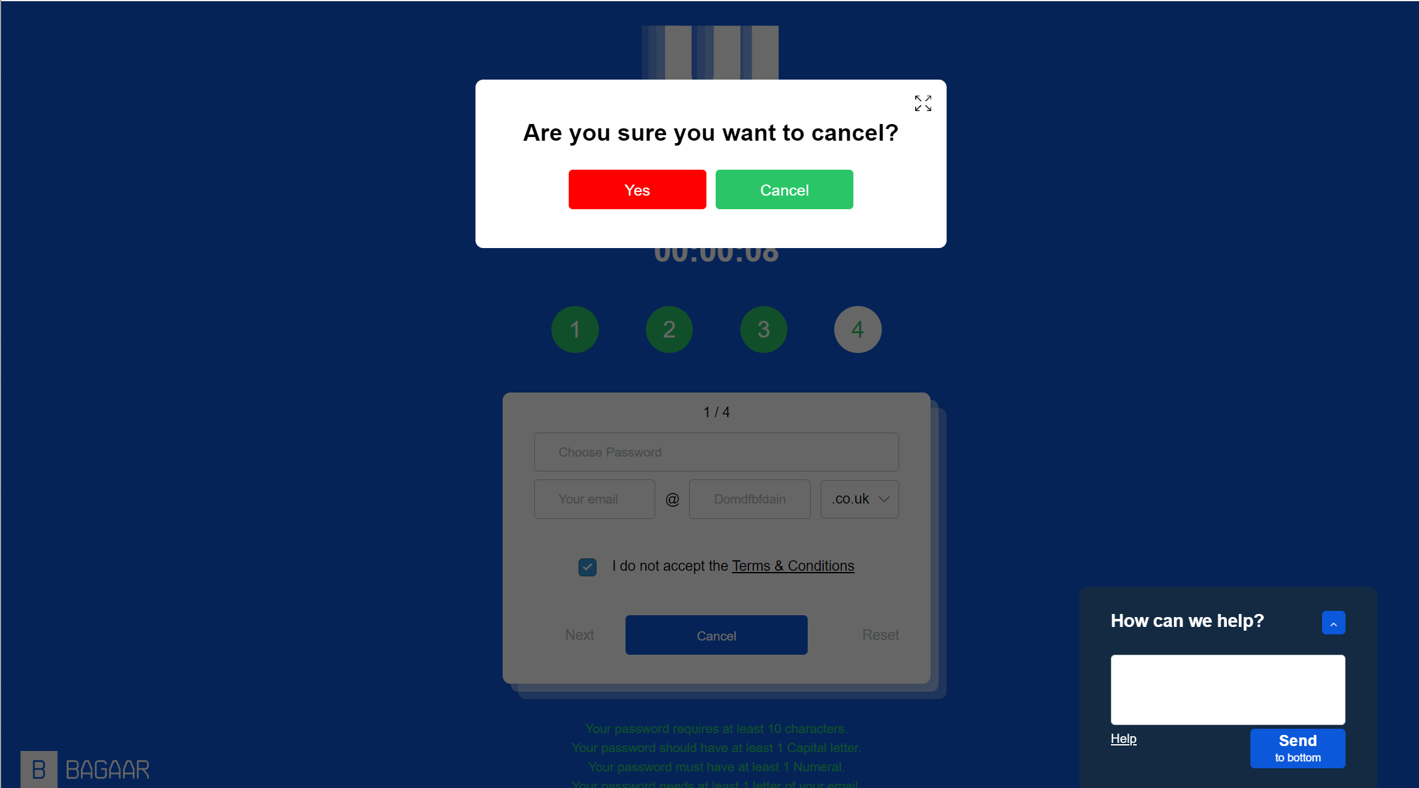
userinyerface.com - самый неудобный сайт ever
4
Notes:
Представьте такую ситуацию.
Ты тестировщик, получаешь новую фичу на тестирование

Slide 5

5
Notes:
Дальше конфликт, перепалка, трата времени и нервов.
В конце говорят: "Ну раз тебе так принципиально "ну неудобно", а в ожидаемом результате "сделайте удобно".
Баг с такими… непонятно: а в чем собственно проблема и как сделать "нормально".

Slide 6

Влияние бага
Чем вредит этот баг?
Зачем его чинить?
Шаги воспроизведения
Структура баг-репорта
Что сделать, чтобы повторить баг
Фактический результат
Как баг себя проявляет
Ожидаемый результат
Какое поведение покажет,
что баг исправлен
6
Notes:
Предположим, что у баг-репорта вот такая структура

Slide 7
Влияние бага
Чем вредит этот баг?
Зачем его чинить?
Шаги воспроизведения
Структура баг-репорта
Что сделать, чтобы повторить баг
Фактический результат
Как баг себя проявляет
Ожидаемый результат
Какое поведение покажет,
что баг исправлен
7
Notes:
В контексте юзабилити сложнее всего определить, что написать во Влиянии бага и в Ожидаемом результате.
Как обосновать, что действительно неудобно? На что это влияет? Может и ничего страшного?
А как исправить? А вдруг что-то изменим и станет еще неудобнее?

Slide 8

Типичные ошибки в обосновании бага
План доклада
Что значит «неудобно»?
На что опереться при обосновании бага
Как сформулировать, что не так
8
Notes:
покажу несколько примеров с типичными проблемами по юзабилити, и разберем разные варианты, на что опереться при обосновании бага, и как сформулировать, почему именно неудобно.

Slide 9

Типичные ошибки
в обосновании бага
9
Notes:
какие типичные ошибки при обосновании бага отправят

Slide 10
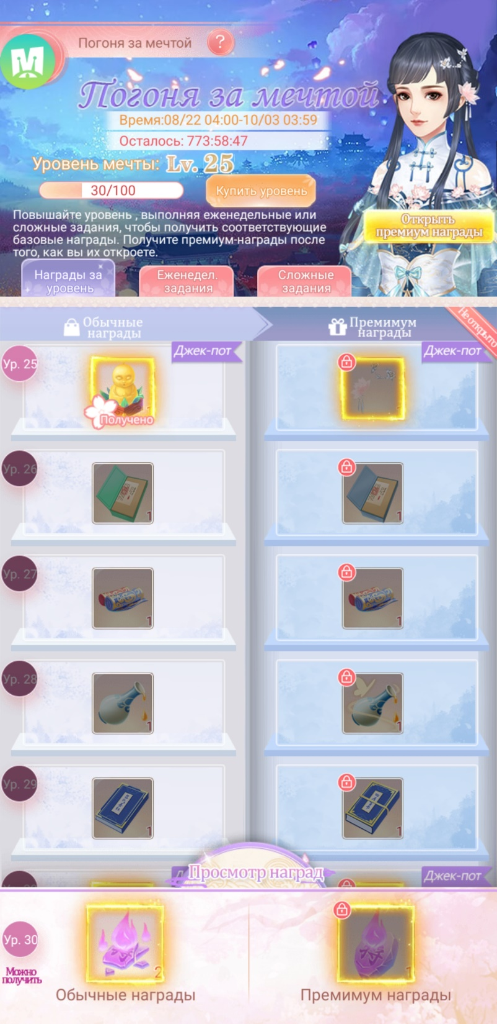
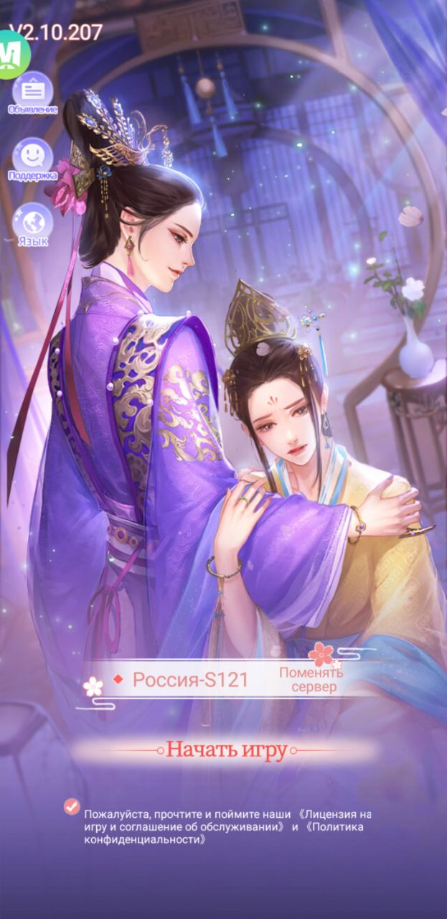

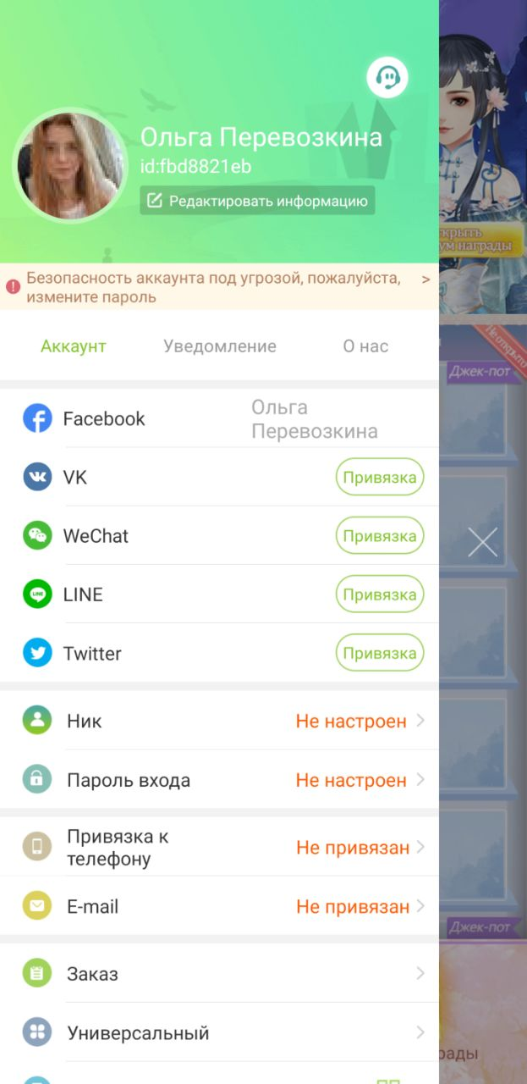
10
Notes:
Кнопка всегда видна поверх игры
в большинстве разделов она нависает как раз там, где находится кнопка “Назад”.
Если вовремя не передвинуть кнопку и по ошибке тапнуть на нее, то игра подвисает на пару секунд, крутится спинер лоадинга и открывается меню моего профиля,

Slide 11
Обоснования нет
или слишком мало
Влияние бага
«Кнопка неудобно расположена.
Ее нужно передвинуть»
Шаги воспроизведения
Обоснования нет или слишком мало
1. Войти в игру
2. Открыть раздел с кнопкой «Назад» (например, «Питомец»)
3. Попробовать нажать кнопку «Назад»
Фактический результат
Кнопка М перекрывает кнопку назад
Ожидаемый результат
Не перекрывает
11

Slide 12
Обоснования нет
или слишком мало
Влияние бага
«Кнопка неудобно расположена.
Ее нужно передвинуть»
Шаги воспроизведения
Обоснования нет или слишком мало
Сложно оценить баг, когда не описано, в чем проблема
Обоснования нет или слишком мало
1. Войти в игру
2. Открыть раздел с кнопкой «Назад» (например, «Питомец»)
3. Попробовать нажать кнопку «Назад»
Фактический результат
Кнопка М перекрывает кнопку назад
Ожидаемый результат
Не перекрывает
12
Notes:
Человеку, принимающему решение, добавить баг на релиз или выкинуть, сложно оценить баг, когда не описано, а в чем проблема.
Пользователь и сам ведь может кнопку передвинуть.

Slide 13
Вкусовщина,
личные предпочтения
Влияние бага
«Мне не нравится, как кнопка расположена»
«Кнопка тут вообще не нужна»
Шаги воспроизведения
Обоснования нет или слишком мало
Обоснования нет или слишком мало
1. Войти в игру
2. Открыть раздел с кнопкой «Назад» (например, «Питомец»)
3. Попробовать нажать кнопку «Назад»
Фактический результат
Кнопка М перекрывает кнопку назад
Ожидаемый результат
Не перекрывает
13

Slide 14
Вкусовщина,
личные предпочтения
Влияние бага
«Мне не нравится, как кнопка расположена»
«Кнопка тут вообще не нужна»
Шаги воспроизведения
Бездоказательно
Конфликты в команде
Может стать хуже
Обоснования нет или слишком мало
Обоснования нет или слишком мало
1. Войти в игру
2. Открыть раздел с кнопкой «Назад» (например, «Питомец»)
3. Попробовать нажать кнопку «Назад»
Фактический результат
Кнопка М перекрывает кнопку назад
Ожидаемый результат
Не перекрывает
14
Notes:
бездоказательно. Вам не нравится одно, вашему коллеге не нравится другое. Кто из вас прав?

Slide 15

Преувеличение проблемы
Влияние бага
!
BLOCKER
«Кнопка ужасно мешает!!!»
Шаги воспроизведения
Обоснования нет или слишком мало
1. Войти в игру
2. Открыть раздел с кнопкой «Назад» (например, «Питомец»)
3. Попробовать нажать кнопку «Назад»
Фактический результат
Кнопка М перекрывает кнопку назад
Ожидаемый результат
Не перекрывает
15

Slide 16
Преувеличение проблемы
Влияние бага
!
BLOCKER
«Кнопка ужасно мешает!!!»
Шаги воспроизведения
Обоснования нет или слишком мало
1. Войти в игру
2. Открыть раздел с кнопкой «Назад» (например, «Питомец»)
3. Попробовать нажать кнопку «Назад»
Подрывает доверие
к автору
Компрометирует баги
Фактический результат
Кнопка М перекрывает кнопку назад
Ожидаемый результат
Не перекрывает
16
Notes:
Да нет, не блокирует. и проблема не ужасная. Преувеличение может скомпрометировать все юзабилити баги, и доверие к самому тестировщику

Slide 17
Преуменьшение проблемы
Влияние бага
«В целом кнопка не мешает.
Просто немного торчит»
Шаги воспроизведения
Обоснования нет или слишком мало
1. Войти в игру
2. Открыть раздел с кнопкой «Назад» (например, «Питомец»)
3. Попробовать нажать кнопку «Назад»
Фактический результат
Кнопка М перекрывает кнопку назад
Ожидаемый результат
Не перекрывает
17

Slide 18
Преуменьшение проблемы
Преуменьшение проблемы
Влияние бага
«В целом кнопка не мешает.
Просто немного торчит»
Шаги воспроизведения
Обоснования нет или слишком мало
Никто не будет разбираться, как там на самом деле
1. Войти в игру
2. Открыть раздел с кнопкой «Назад» (например, «Питомец»)
3. Попробовать нажать кнопку «Назад»
Фактический результат
Кнопка М перекрывает кнопку назад
Ожидаемый результат
Не перекрывает
18
Notes:
Тут если даже тестировщик говорит, что проблема незначительная,

Slide 19
Сомневающиеся формулировки
Влияние бага
«Мне кажется, наверное будет лучше немного передвинуть кнопку»
Шаги воспроизведения
Обоснования нет или слишком мало
Обоснования нет или слишком мало
1. Войти в игру
2. Открыть раздел с кнопкой «Назад» (например, «Питомец»)
3. Попробовать нажать кнопку «Назад»
Фактический результат
Кнопка М перекрывает кнопку назад
Ожидаемый результат
Не перекрывает
19
Notes:
Так кажется?

Slide 20
Сомневающиеся формулировки
Влияние бага
«Мне кажется, наверное будет лучше немного передвинуть кнопку»
Шаги воспроизведения
Если даже тестировщик не уверен, значит проблемы нет.
Обоснования нет или слишком мало
Если даже тестировщик не уверен, значит проблемы нет
Обоснования нет или слишком мало
1. Войти в игру
2. Открыть раздел с кнопкой «Назад» (например, «Питомец»)
3. Попробовать нажать кнопку «Назад»
Фактический результат
Кнопка М перекрывает кнопку назад
Ожидаемый результат
Не перекрывает
20

Slide 21
Слишком много эмоций
Влияние бага
«Выглядит ужасно уродливо!!!»
«Кто вообще додумался такое создать? Вы в своём уме?»
Шаги воспроизведения
Обоснования нет или слишком мало
Обоснования нет или слишком мало
1. Войти в игру
2. Открыть раздел с кнопкой «Назад» (например, «Питомец»)
3. Попробовать нажать кнопку «Назад»
Фактический результат
Кнопка М перекрывает кнопку назад
Ожидаемый результат
Не перекрывает
21

Slide 22
Слишком много эмоций
Влияние бага
«Выглядит ужасно уродливо!!!»
«Кто вообще додумался такое создать? Вы в своём уме?»
Шаги воспроизведения
Людям это неприятно
Выглядит, будто
вы придираетесь
Обоснования нет или слишком мало
Обоснования нет или слишком мало
1. Войти в игру
2. Открыть раздел с кнопкой «Назад» (например, «Питомец»)
3. Попробовать нажать кнопку «Назад»
Фактический результат
Кнопка М перекрывает кнопку назад
Ожидаемый результат
Не перекрывает
22

Slide 23
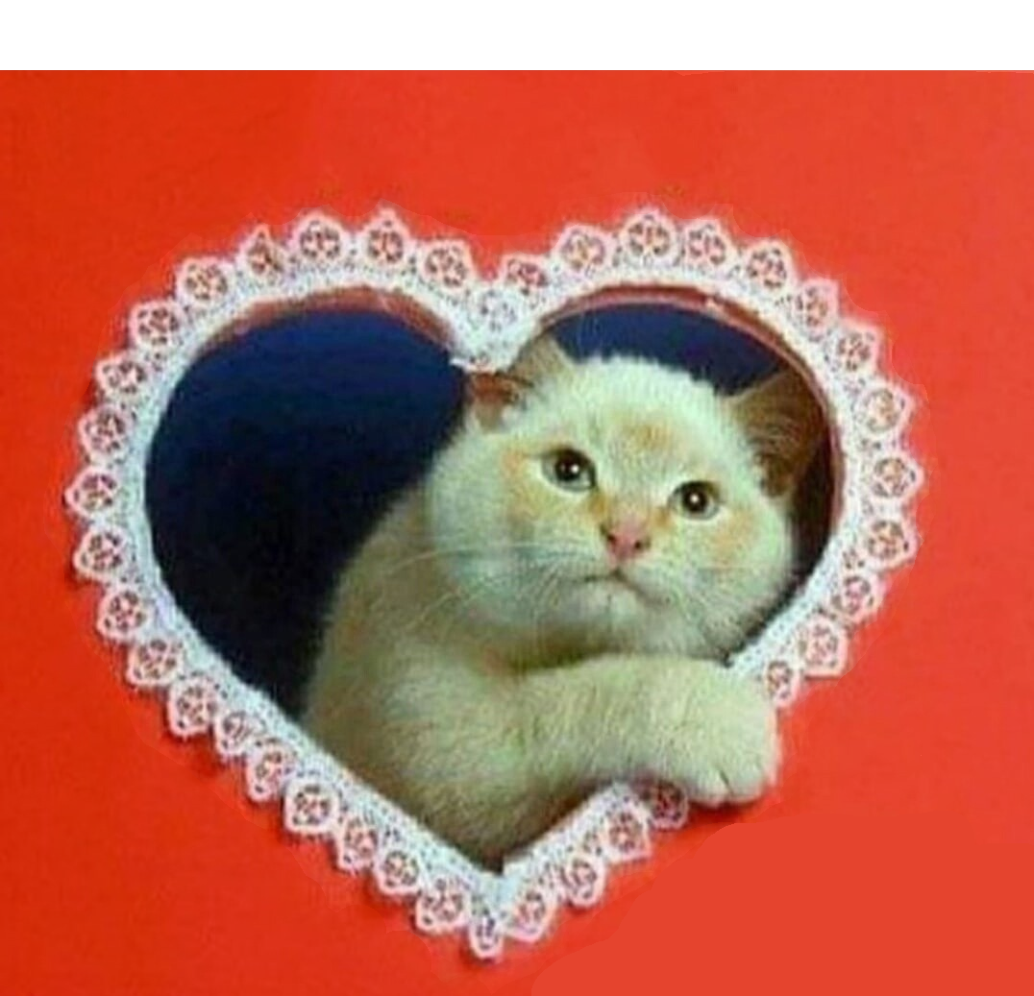
Нет конкретики
Обоснования нет или слишком мало
сдраствуйте
делойте хорошее
а плохое не делойте
досведания
23

Slide 24
Нет конкретики
Баг не будет починен, если непонятно, в чем проблема и как чинить
Обоснования нет или слишком мало
Баг не будет починен, если непонятно, в чем проблема и как чинить
сдраствуйте
делойте хорошее
а плохое не делойте
досведания
24

Slide 25

Мало обоснования
Вкусовщина, личные предпочтения
Преувеличение / преуменьшение проблемы
Сомнения в формулировках
Перегиб с эмоциями
Нет конкретики
Способы улететь
в бэклог
25
Notes:
Все эти ошибки актуальны и для обычных функциональных багов. Но именно в багах про юзабилити они вызывают больше всего споров.

Slide 26

Что такое «неудобно»?
26
Notes:
Сложно обосновать импакт бага, если не понимаешь, что не так.
Чтобы грамотно обосновать проблему, ее нужно сначала диагностировать.

Slide 27
Удобный интерфейс – это какой?
27

Slide 28
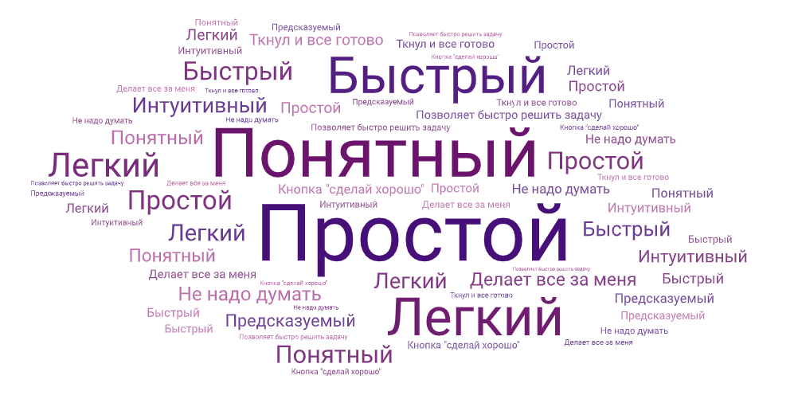
Удобный интерфейс – это какой?
28

Slide 29
А НЕудобный интерфейс –
это какой?
29

Slide 30
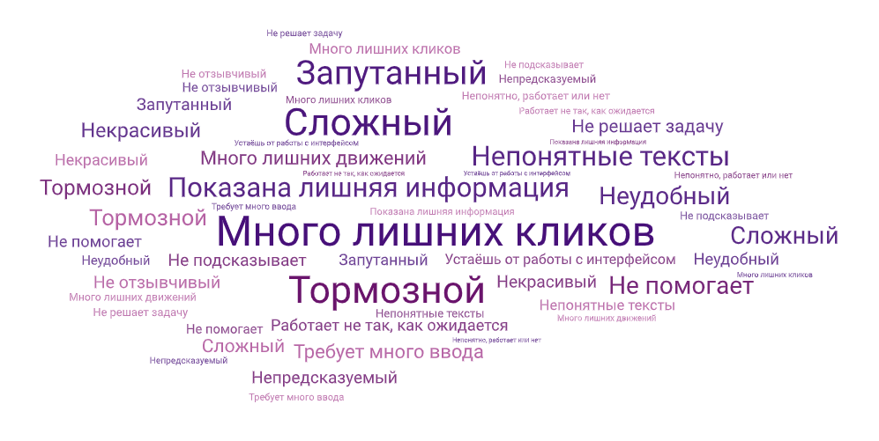
А НЕудобный интерфейс –
это какой?
30

Slide 31
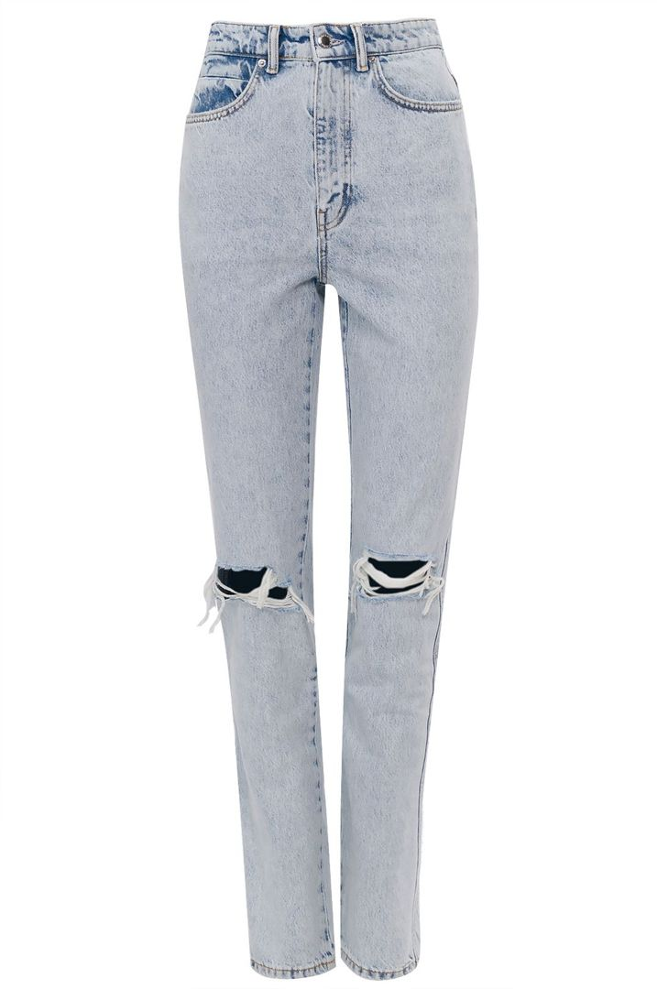
«Неудобно» в физическом мире
31
Notes:
У меня есть неудобные джинсы. Очень классные, но

Slide 32
«Неудобно» в физическом мире
Слишком узкие
32
Notes:
слишком узкие в талии. Я их не ношу. Но не ношу не потому, что мне не нравится фасон.

Slide 33
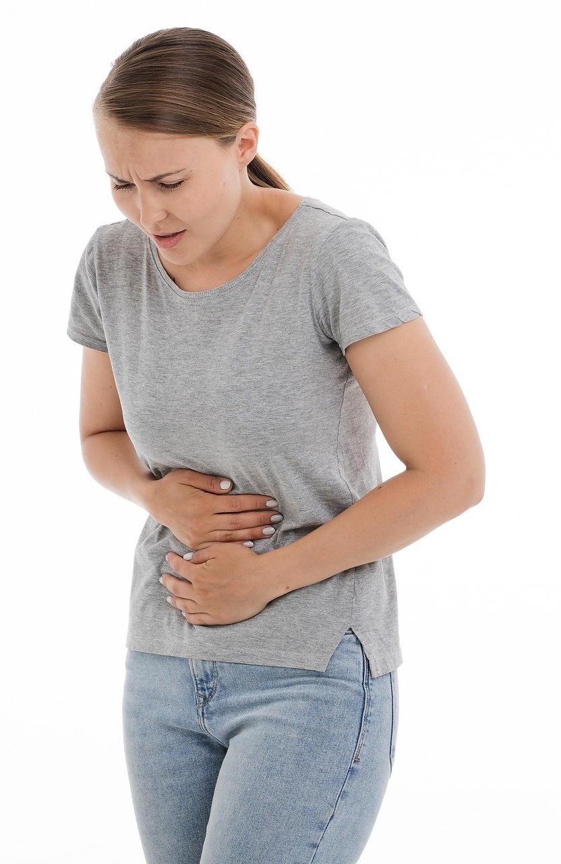
«Неудобно» в физическом мире
Утомительно
Больно
Вредно для здоровья
33
Notes:
давят на внутренние органы, начинает болеть живот, меня тошнит и я чувствую себя плохо.
Я отказываюсь от красивых джинсов, потому что
Давайте вернемся обратно в цифровой мир. Мы вроде не давим …Но на что-то же мы влияем.

Slide 34




Как человек взаимодействует с приложением
Зрение
Слух
Смотрит в экран
приложения
Слушает инструкции от приложения
Моторика
Мышление
Водит курсором, пальцами по экрану, держит осанку
Анализирует информацию,
принимает решения, обучается
34

Slide 35
Тело может устать от использования приложения
35

Slide 36
Ищите физическую причину неудобства у пользователя
Тело может устать от использования приложения
36

Slide 37

П - Примеры
37
Notes:
Давайте рассмотрим на примерах на что влияют юзабилити баги.

Slide 38

Кнопка «М» перекрывает
часть навигации
и мешает пользователю
38
Notes:
При открытии игры показывается кнопка М. Это плавающая кнопка, которая открывает настройки профиля. Кнопка всегда видна поверх игры, ее можно переместить, ее дефолтное положение перекрывает кнопку “Назад” в большинстве разделов.

Slide 39
При нажатии кнопка «М» медленно открывает ненужную форму
39
Notes:
Если вовремя не передвинуть кнопку и по ошибке тапнуть на нее, то игра подвисает на пару секунд, крутится спинер лоадинга и открывается
Эта кнопка неудобна по нескольким причинам:

Slide 40
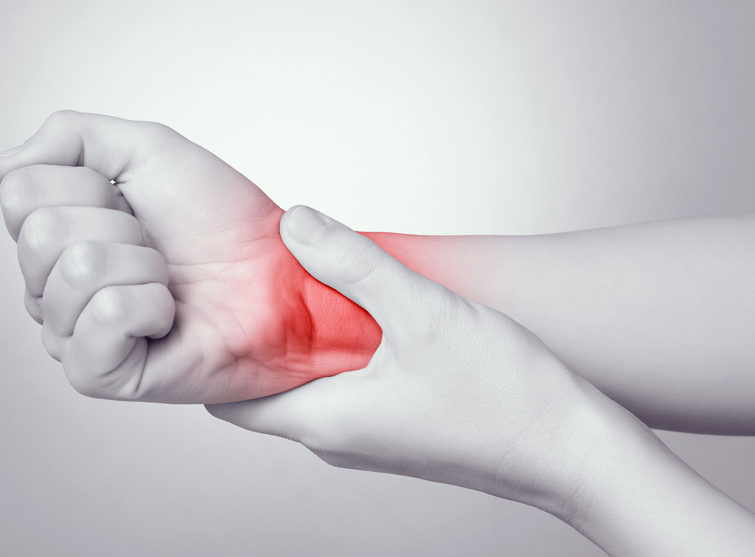
Нагрузка на руку
Лишние клики и движения нагружают кисть, пальцы
и суставы
Усталость
Боль в суставах
Отказ от продукта
40
Notes:
Во первых, она дает нагрузку на руку. Каждый раз …отодвигать кнопку пальцем. Это лишнее, раздражающее действие. Пальцы, и рука от этого устают.
Это частая проблема ... Если приложение требует много кликов и движений мышкой из угла в угол по всему экрану, то устает лучезапястный сустав. Т.е. пол руки.
Когда рука устала, делать клики неприятно. А если у пользователя от нагрузки начнется туннельный синдром, то каждый клик будет стоить боли. Т.е. тут неудобство может повредить здоровью и привести к отказу от продукта.

Slide 41
Закон Фиттса
Чем дальше цель, тем дольше до неё ползти
Чем меньше цель, тем дольше до неё ползти
Время достижения цели прямо пропорционально дистанции до цели
и обратно пропорционально размеру цели
41
Notes:
Про движения мышкой из угла в угол по всему экрану есть еще Закон Фиттса. Если простыми словами:
нужно сокращать расстояние между точками клика и увеличивать область клика.

Slide 42
Далеко тянуться
к крестику
42
Notes:
В нашем примере проблема в том, что нужно ползти пальцем через пол экрана, чтобы закрыть эту форму. Это нагружает руку.
А вот когда мы ждем, пока эта форма откроется, и пока целимся в крестик, тут идет уже нагрузка на мышление.

Slide 43
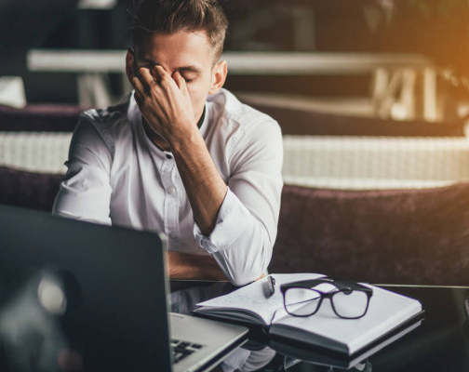
Нагрузка на мозг
Думать, читать, вспоминать, анализировать – дорого
Снижение продуктивности
Раздражение
Отказ от продукта
43
Notes:
Мышление - это еще один способ взаимодействия приложением. …нужно прилагать усилия, чтобы сохранить вовлеченность и фокус на текущей задаче.
ожидание - утомительно. .. не нравится, когда интерфейс тупит.
Когда мозг устает, то снижается продуктивность, пользователь раздражается и перестает пользоваться продуктом.

Slide 44
Как обосновать баг?
Как обосновать баг?
Кнопка «М» перекрывает часть навигации, из-за этого игрок часто нажимает на кнопку по ошибке.
От этого приложение зависает, заставляет ждать и сохранять вовлеченность и концентрацию. Дальше пользователю нужно ползти пальцем в другой угол экрана
и закрывать меню. При каждом запуске приложения нужно отодвигать кнопку пальцем. Это лишняя нагрузка на пальцы. Все это может раздражать пользователя
и снижать его вовлеченность в игру.
Обоснования нет или слишком мало
Что именно неудобно
44
Notes:
дает нагрузку и на руку, и на мозги

Slide 45
Как обосновать баг?
Как обосновать баг?
Как обосновать баг?
Кнопка «М» перекрывает часть навигации, из-за этого игрок часто нажимает на кнопку по ошибке.
От этого приложение зависает, заставляет ждать и сохранять вовлеченность и концентрацию. Дальше пользователю нужно ползти пальцем в другой угол экрана
и закрывать меню. При каждом запуске приложения нужно отодвигать кнопку пальцем. Это лишняя нагрузка на пальцы. Все это может раздражать пользователя
и снижать его вовлеченность в игру.
Физическая причина неудобства: нагрузка на мышление
Обоснования нет или слишком мало
45

Slide 46
Как обосновать баг?
Как обосновать баг?
Кнопка «М» перекрывает часть навигации, из-за этого игрок часто нажимает на кнопку по ошибке.
От этого приложение зависает, заставляет ждать и сохранять вовлеченность и концентрацию. Дальше пользователю нужно ползти пальцем в другой угол экрана и закрывать меню.
При каждом запуске приложения нужно отодвигать кнопку пальцем. Это лишняя нагрузка на пальцы. Все это может раздражать пользователя
и снижать его вовлеченность в игру.
Физическая причина неудобства: нагрузка на пальцы
Обоснования нет или слишком мало
46

Slide 47
Как обосновать баг?
Как обосновать баг?
Как обосновать баг?
Кнопка «М» перекрывает часть навигации, из-за этого игрок часто нажимает на кнопку по ошибке.
От этого приложение зависает, заставляет ждать и сохранять вовлеченность и концентрацию. Дальше пользователю нужно ползти пальцем в другой угол экрана
и закрывать меню. При каждом запуске приложения нужно отодвигать кнопку пальцем. Это лишняя нагрузка на пальцы. Все это может раздражать пользователя
и снижать его вовлеченность в игру.
Физическая причина неудобства: ещё нагрузка на пальцы
Обоснования нет или слишком мало
47

Slide 48
Как обосновать баг?
Как обосновать баг?
Кнопка «М» перекрывает часть навигации, из-за этого игрок часто нажимает на кнопку по ошибке.
От этого приложение зависает, заставляет ждать и сохранять вовлеченность и концентрацию. Дальше пользователю нужно ползти пальцем в другой угол экрана
и закрывать меню. При каждом запуске приложения нужно отодвигать кнопку пальцем. Это лишняя нагрузка на пальцы. Все это может раздражать пользователя
и снижать его вовлеченность в игру.
Влияние на восприятие
и ощущения пользователя
Обоснования нет или слишком мало
48

Slide 49
Предлагаем улучшение
Проанализировать ценность кнопки и частоту использования. Если она
не нужна, убрать ее совсем. Если нужна, перенести
её в раздел «Профиль»
49

Slide 50
Интерфейс плохо видно. Нужно напрягаться, чтобы что-то разглядеть
50
Notes:
Встречали ли вы интерфейсы, от которых устают глаза?
играешь в сумерках, или в темноте перед сном
А бывает, что в веб
Встречали такое?
Для всех этих случаев обоснование выглядит примерно одинаково.

Slide 51
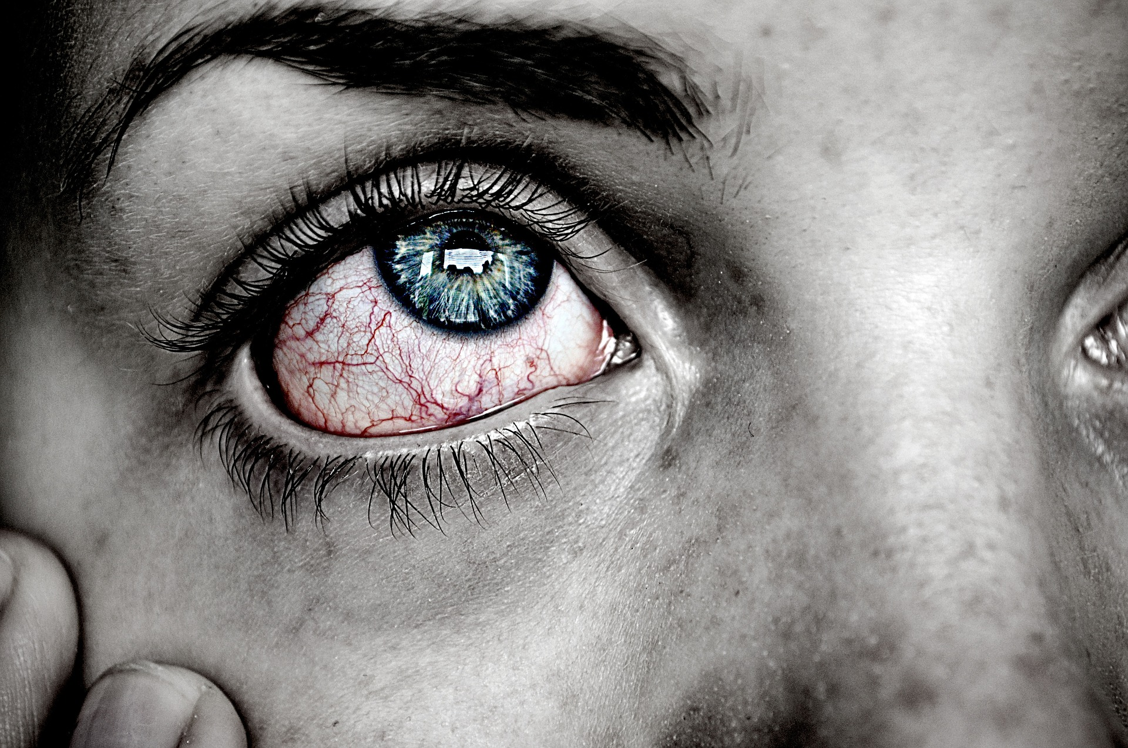
Нагрузка на глаза
Низкая контрастность
и мелкий шрифт утомляют глаза
Снижение продуктивности
Раздражение
Отказ от продукта
51
Notes:
Если ваше приложение имеет мелкие шрифты и низкую контрастность, то глаза будут уставать.
Если ваше приложение работает медленно, то в него нужно смотреть дольше, это тоже утомляет глаза.

Slide 52
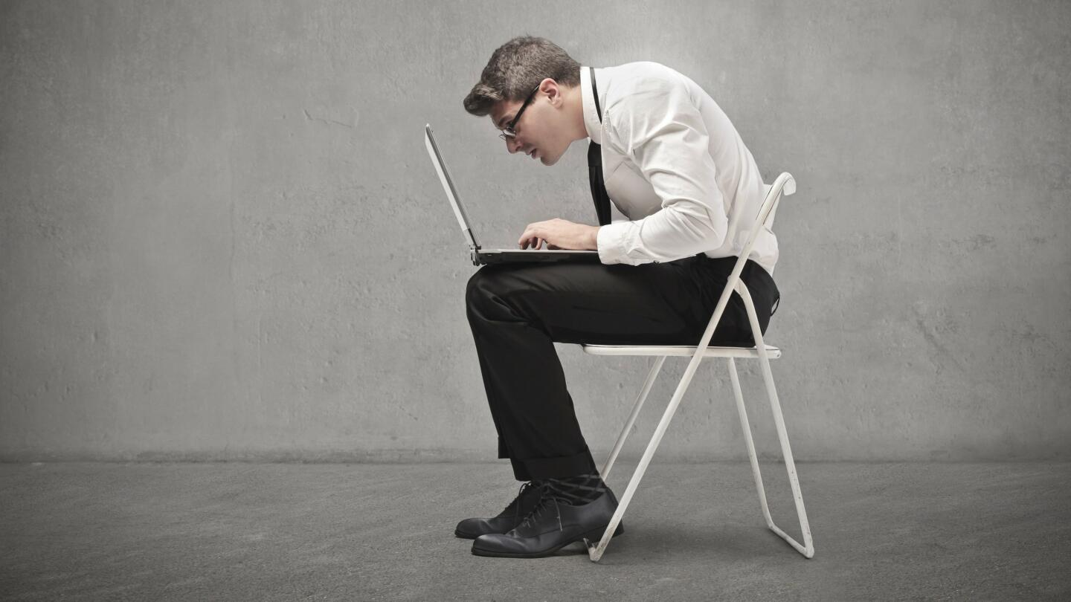
Нагрузка на шею
Если нужно напряженно всматриваться в экран, устаёт шея
Боль в шее
Головная боль
Усталость
52
Notes:
Если приложение такое, что нужно долго и напряженно вглядываться в экран, то осанка портится.
замедляет работу пользователя еще сильнее, и создает негативные ощущения от взаимодействия с продуктом.
А медленно = неудобно

Slide 53

WCAG
Контраст текста к фону 4.5 : 1
Если шрифт больше 18px 3 : 1
Межстрочный интервал х1.5 от размера шрифта
Интервал между абзацами х2 от размера шрифта
Web Content Accessibility
Guidelines
1.4 Различимость
53
Notes:
При обосновании проблемы с контрастностью мы можем опереться на WCAG. 2003, актуализируют
Цель гайдлайна
есть требования

Slide 54
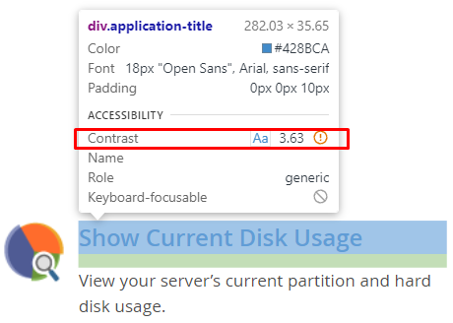
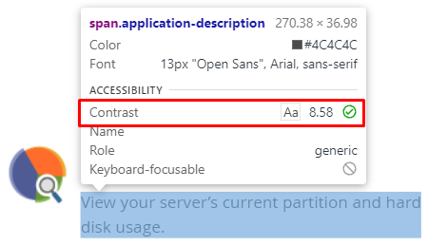
Как измерить контраст?
54
Notes:
Если у вас есть подозрения на то, что текст мелковат или трудноразличим

Slide 55
Измеряем контраст вручную
Погоня за мечтой
Фон #e99094
Текст #c89490
Контрастность 1.10
Премиум награды
Фон #9299c5
Текст #ffffff
Контрастность 2.77
55
Notes:
А если у вас не веб приложение, то можно взять коды цветов фона и текста и засунуть их в измеритель контраста.
Итак, у нас есть и физические причины, и несоответствие стандарту.
Теперь мы можем обосновать баг.

Slide 56
Как обосновать баг?
Низкий контраст (1.10 и 2.77) заставляет пользователя напрягать глаза, чтобы вглядеться в написанное. Если пользователь находится в комнате с тусклым освещением или в темноте, то глаза напрягаются еще сильнее.
Это приводит к усталости, снижению продуктивности, головным болям. Все это замедляет работу пользователя еще сильнее,
и создает негативные ощущения
от взаимодействия с продуктом.
Обоснования нет или слишком мало
Физическая причина неудобства: нагрузка на глаза
56

Slide 57
Как обосновать баг?
Низкий контраст (1.10 и 2.77) заставляет пользователя напрягать глаза, чтобы вглядеться
в написанное. Если пользователь находится в комнате с тусклым освещением или в темноте,
то глаза напрягаются еще сильнее. Это приводит к усталости, снижению продуктивности, головным болям. Все это замедляет работу пользователя еще сильнее,
и создает негативные ощущения
от взаимодействия с продуктом.
Обоснования нет или слишком мало
Условия, в которых неудобство усугубляется
57

Slide 58
Как обосновать баг?
Низкий контраст (1.10 и 2.77)
заставляет пользователя напрягать глаза, чтобы вглядеться
в написанное. Если пользователь находится в комнате с тусклым освещением или в темноте, то глаза напрягаются еще сильнее.
Это приводит к усталости, снижению продуктивности, головным болям. Все это замедляет работу пользователя еще сильнее,
и создает негативные ощущения
от взаимодействия с продуктом.
Обоснования нет или слишком мало
Влияние
на самочувствие пользователя
58

Slide 59
Как обосновать баг?
Низкий контраст (1.10 и 2.77)
заставляет пользователя напрягать глаза, чтобы вглядеться
в написанное. Если пользователь находится в комнате с тусклым освещением или в темноте, то глаза напрягаются еще сильнее.
Это приводит к усталости, снижению продуктивности, головным болям. Все это замедляет работу пользователя еще сильнее,
и создает негативные ощущения
от взаимодействия с продуктом.
Обоснования нет или слишком мало
Влияние на продуктивность пользователя
59

Slide 60
Как обосновать баг?
Низкий контраст (1.10 и 2.77)
заставляет пользователя напрягать глаза, чтобы вглядеться
в написанное. Если пользователь находится в комнате с тусклым освещением или в темноте, то глаза напрягаются еще сильнее.
Это приводит к усталости, снижению продуктивности, головным болям. Все это замедляет работу пользователя еще сильнее,
и создает негативные ощущения
от взаимодействия с продуктом.
Обоснования нет или слишком мало
Влияние на восприятие и ощущения пользователя
60

Slide 61
Предлагаем улучшение
Увеличить шрифт, заменить цвет текста на более темный, чтобы получить контраст 4.5 или больше
61

Slide 62
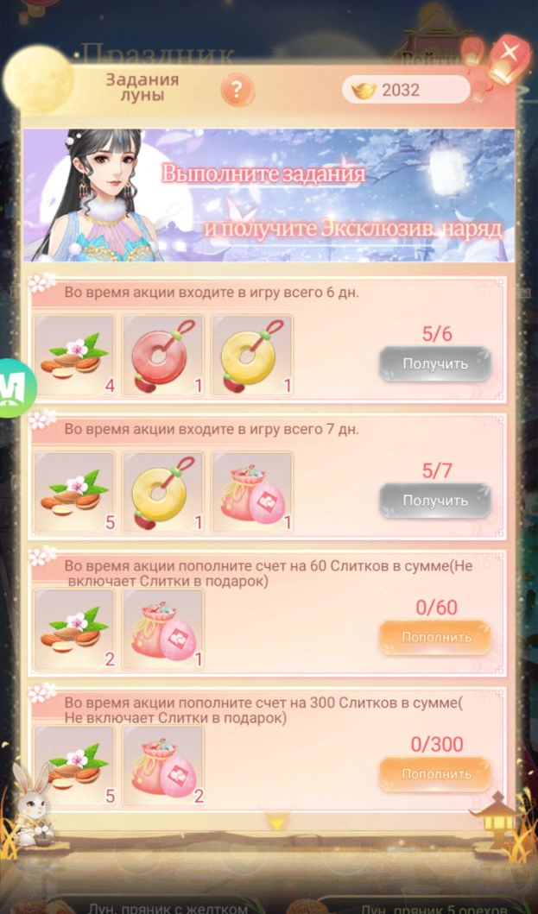
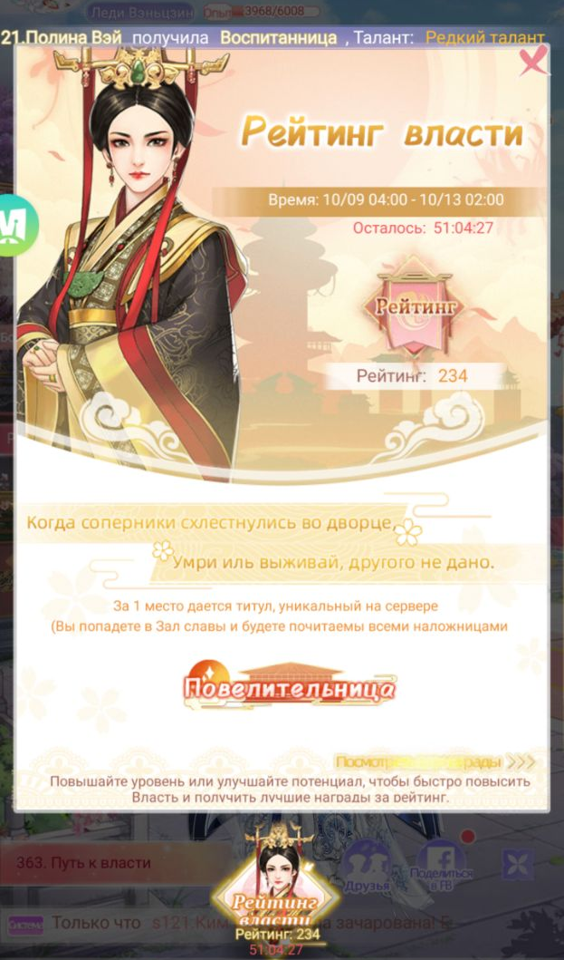
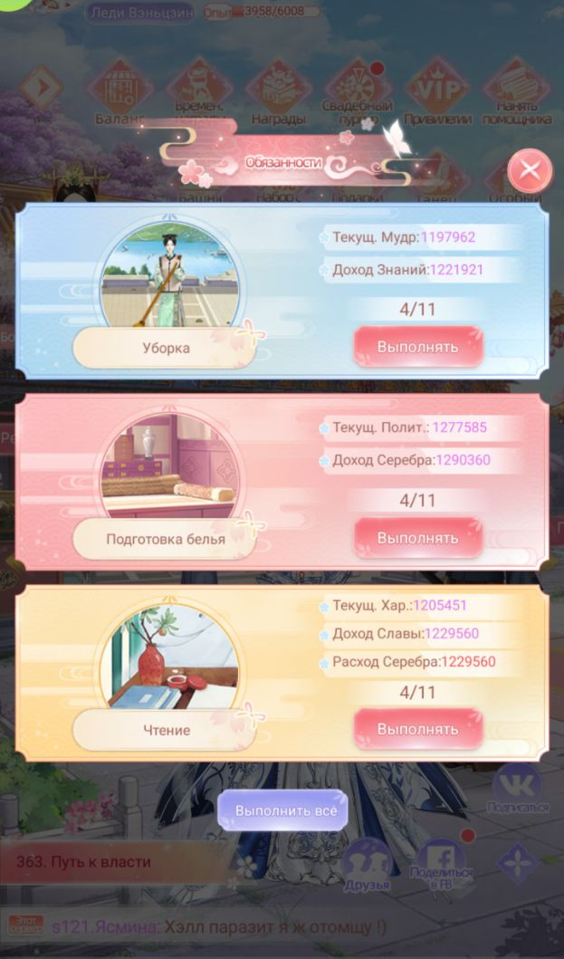
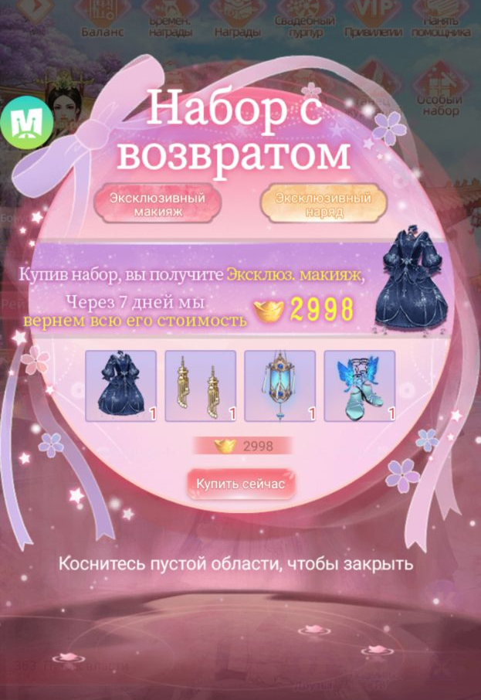
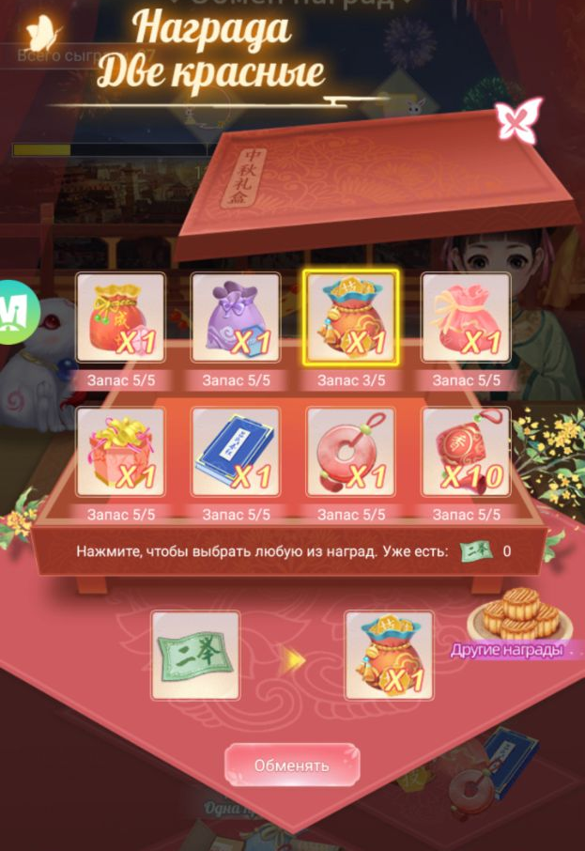
Неконсистентный интерфейс
62
Notes:
Когда продукт … долго, …редизайн. От этого формы с одинаковой логикой начинают выглядеть немного по-разному. А пользователь начинает путаться, как ему взаимодействовать с той или иной формой.
5 форм с похожей логикой, но все они закрываются по-разному. Крестик, бабочка, тап

Slide 63
Нагрузка на мозг
Думать, читать, вспоминать, анализировать – дорого
Снижение продуктивности
Раздражение
Отказ от продукта
63
Notes:
неединообразие заставляет … напрягаться, думать, вспоминать. А если точнее, просто тыкать везде, вдруг что-то сработает.
Часть тыков не срабатывает, и это затормаживает взаимодействие.
Поиск и распознавание образов тратит кучу энергии. Пользователь устает, раздражается и все бросает.

Slide 64
WCAG
Единообразная навигация
Единообразные названия
Web Content Accessibility
Guidelines
3.2 Предсказуемость
64
Notes:
делать интерфейс максимально предсказуемым. Т.е. использовать
Когда пользователю не нужно думать, приложение воспринимается, как более удобное.

Slide 65
Как обосновать баг?
В приложении встречается 5 форм одного типа с разными способами закрытия. Это неудобно, так как вынуждает человека хранить
в памяти все 5 способов,
и на каждой форме задумываться, как ее закрыть. Это сбивает пользователя с толку, раздражает
и замедляет его работу. Несоответствия в интерфейсе выглядят неопрятно.
Обоснования нет или слишком мало
Что именно неудобно
65

Slide 66
Как обосновать баг?
В приложении встречается 5 форм одного типа с разными способами закрытия. Это неудобно, так как вынуждает человека хранить
в памяти все 5 способов,
и на каждой форме задумываться, как ее закрыть. Это сбивает пользователя с толку, раздражает
и замедляет его работу. Несоответствия в интерфейсе выглядят неопрятно.
Физическая причина неудобства: нагрузка на мышление
Обоснования нет или слишком мало
66

Slide 67
Как обосновать баг?
В приложении встречается 5 форм одного типа с разными способами закрытия. Это неудобно, так как вынуждает человека хранить
в памяти все 5 способов,
и на каждой форме задумываться, как ее закрыть. Это сбивает пользователя с толку, раздражает и замедляет его работу. Несоответствия в интерфейсе выглядят неопрятно.
Влияние на восприятие и ощущения пользователя
Обоснования нет или слишком мало
67

Slide 68
Как обосновать баг?
В приложении встречается 5 форм одного типа с разными способами закрытия. Это неудобно, так как вынуждает человека хранить
в памяти все 5 способов,
и на каждой форме задумываться, как ее закрыть. Это сбивает пользователя с толку, раздражает
и замедляет его работу. Несоответствия в интерфейсе выглядят неопрятно.
Влияние на продуктивность пользователя
Обоснования нет или слишком мало
68

Slide 69
Как обосновать баг?
В приложении встречается 5 форм одного типа с разными способами закрытия. Это неудобно, так как вынуждает человека хранить
в памяти все 5 способов,
и на каждой форме задумываться, как ее закрыть. Это сбивает пользователя с толку, раздражает
и замедляет его работу. Несоответствия в интерфейсе выглядят неопрятно.
Влияние на впечатления
от продукта
Обоснования нет или слишком мало
69

Slide 70
Предлагаем улучшение
Выбрать 1 вид закрытия
окон и реализовать
его во всем интерфейсе
70

Slide 71
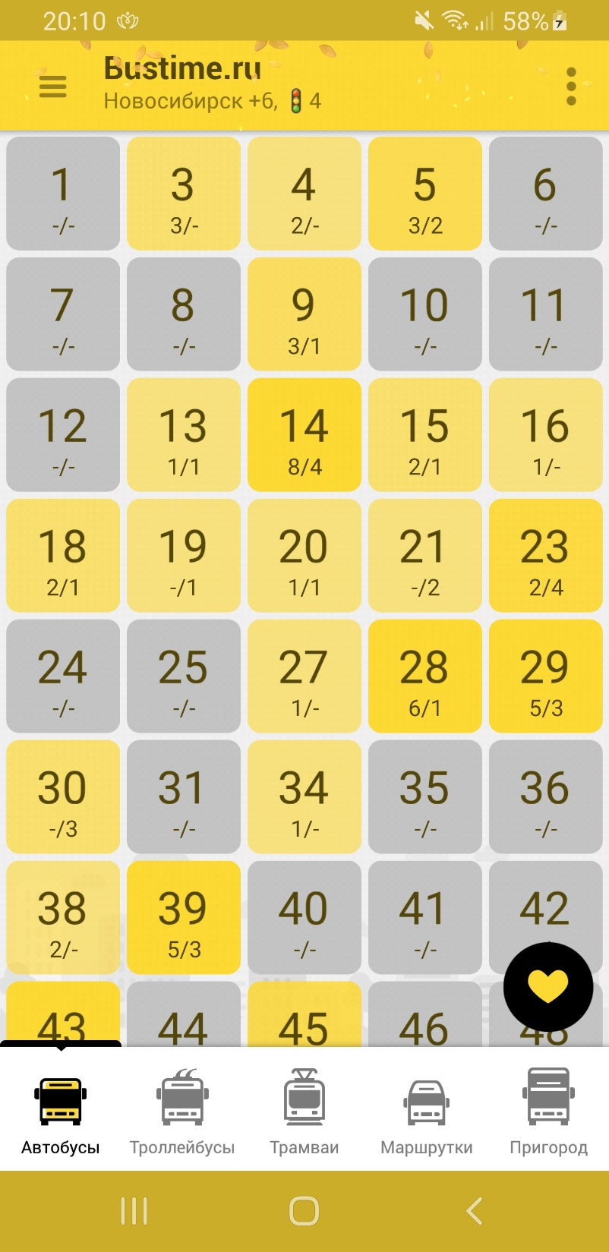
Пользователь
не попадает
по кнопкам
на морозе
71
Notes:
Знаете приложение, которое показывает, где …
…используется, когда …на остановке. ….дождь, мороз, или ветер, …перчатки. …пальцы … толстыми. …тыкает в одну кнопку, а нажимается другая. …раздражает …е отказаться от использования … зимой.
Вроде все понятно. Но как это обосновать?

Slide 72

Характеристики оборудования
Будет ли пользователь наказан за ошибку
Есть ли внешнее требование к скорости работы пользователя
Как часто пользователь отвлекается в его условиях
Шум, климат, освещение и т.д.
Среда
в которой пользователь
работает с приложением
72
Notes:
Один из важных аспектов юзабилити - это условия, в которых пользователь использует приложение.
---Т.е. когда мы смотрим на неудобный интерфейс, стоит задать себе вопрос: а в каких условиях работает пользователь? Сможет ли он эффективно использовать приложение в его условиях?

Slide 73
Пользователь
не попадает
по кнопкам
на морозе
73
Notes:
Возвращаемся к нашему приложению про автобус. тут явно у нас климат сильно влияет на комфорт пользователей.

Slide 74
Как обосновать баг?
Приложение часто используется на автобусной остановке.
Если на улице дождь, мороз, ветер, пользователь замерзнет и может надеть перчатки. Перчатки утолщают пальцы. Пальцами
в перчатках неудобно нажимать
на кнопки в приложении.
Из-за этого пользователь нажимает не туда, ошибается, раздражается
и может перестать использовать продукт.
В каких условиях пользователь использует продукт
Обоснования нет или слишком мало
74

Slide 75
Как обосновать баг?
Приложение часто используется
на автобусной остановке.
Если на улице дождь, мороз, ветер, пользователь замерзнет
и может надеть перчатки. Перчатки утолщают пальцы. Пальцами в перчатках неудобно нажимать на кнопки в приложении. Из-за этого пользователь нажимает не туда, ошибается, раздражается
и может перестать использовать продукт.
Условия, в которых неудобство усугубляется
Обоснования нет или слишком мало
75

Slide 76
Как обосновать баг?
Приложение часто используется
на автобусной остановке.
Если на улице дождь, мороз, ветер, пользователь замерзнет и может надеть перчатки. Перчатки утолщают пальцы. Пальцами
в перчатках неудобно нажимать на кнопки в приложении.
Из-за этого пользователь нажимает не туда, ошибается, раздражается
и может перестать использовать продукт.
Обоснования нет или слишком мало
Что именно неудобно
76

Slide 77
Как обосновать баг?
Приложение часто используется
на автобусной остановке.
Если на улице дождь, мороз, ветер, пользователь замерзнет и может надеть перчатки. Перчатки утолщают пальцы. Пальцами
в перчатках неудобно нажимать
на кнопки в приложении.
Из-за этого пользователь нажимает не туда, ошибается, раздражается и может перестать использовать продукт.
Влияние на восприятие и ощущения пользователя
Обоснования нет или слишком мало
77

Slide 78
Как обосновать баг?
Приложение часто используется
на автобусной остановке.
Если на улице дождь, мороз, ветер, пользователь замерзнет и может надеть перчатки. Перчатки утолщают пальцы. Пальцами
в перчатках неудобно нажимать
на кнопки в приложении.
Из-за этого пользователь нажимает не туда, ошибается, раздражается
и может перестать использовать продукт.
Обоснования нет или слишком мало
Риски для бизнеса
78

Slide 79
Предлагаем улучшение
Увеличить размер кнопок. Убрать с экрана кнопки, которые пользователь
редко использует
79

Slide 80
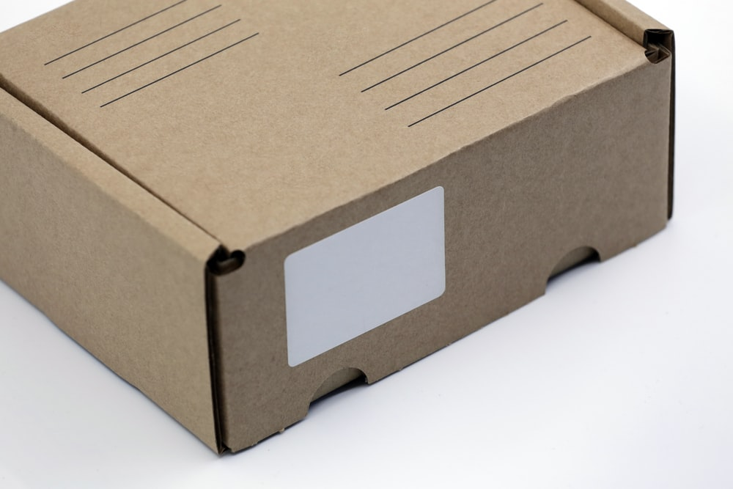
Приходится вручную убирать персональные данные с упаковок
80
Notes:
Тут есть ребята из приложений для доставки чего-либо?
Представьте себе типичную ситуацию в доставкой.. Заказываешь себе кучу товаров, приходишь в пункт выдачи заказов, показываешь код, сотрудник ПВЗ этот код сканирует и выдает кучу посылок.
Приносишь посылки домой, распаковываешь.
И тут … неудобство….Нельзя просто так …ФИО, тел. Дом. Адресом…Если … выкинуть … прочие небезопасные вещи.
В итоге …для обеспечения безопасности ..…не про руки и ноги, а все равно неудобно.

Slide 81
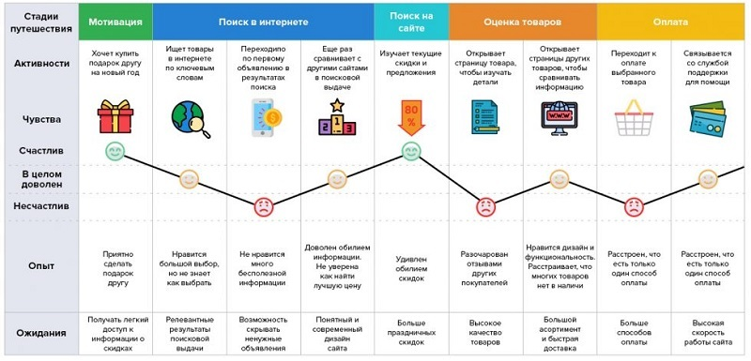
Карта пути клиента (CJM)
81
Notes:
Это про то, как себя ощущает пользователь на протяжении всего пути использования продукта. С какими проблемами сталкивается, чего боится. …
Для целей тестирования - упростим.

Slide 82

Карта пути клиента
Что происходит с пользователем:
до использования продукта
во время
после использования продукта
Для ленивых
82
Notes:
Чтобы найти и описать такую ошибку, нам нужно понимать: что происходит с пользователем до, во время, и после использования продукта.
Ключевой вопрос: а не доставляем ли мы пользователю еще больше проблем?

Slide 83
Как обосновать баг?
Неудобно, что на посылках есть личная информация о получателе. Если получатель выкинет коробку
с этикеткой, то его персональные данные могут быть использованы
в криминальных целях.
Это вынуждает покупателя вручную отрывать и уничтожать этикетки
с каждой посылки. Если посылок много, это очень утомительно
и раздражает. Пользователь может отказаться от сервиса.
Обоснования нет или слишком мало
Что именно неудобно
83

Slide 84
Как обосновать баг?
Неудобно, что на посылках есть личная информация о получателе. Если получатель выкинет коробку с этикеткой, то его персональные данные могут быть использованы
в криминальных целях.
Это вынуждает покупателя вручную отрывать и уничтожать этикетки
с каждой посылки. Если посылок много, это очень утомительно
и раздражает. Пользователь может отказаться от сервиса.
Обоснования нет или слишком мало
Риски
для пользователя
84

Slide 85
Как обосновать баг?
Неудобно, что на посылках есть личная информация о получателе. Если получатель выкинет коробку
с этикеткой, то его персональные данные могут быть использованы
в криминальных целях.
Это вынуждает покупателя вручную отрывать и уничтожать этикетки с каждой посылки.
Если посылок много, это очень утомительно и раздражает. Пользователь может отказаться
от сервиса.
Как пользователь решает проблему сейчас
Обоснования нет или слишком мало
85

Slide 86
Как обосновать баг?
Неудобно, что на посылках есть личная информация о получателе. Если получатель выкинет коробку
с этикеткой, то его персональные данные могут быть использованы
в криминальных целях.
Это вынуждает покупателя вручную отрывать и уничтожать этикетки
с каждой посылки. Если посылок много, это очень утомительно
и раздражает. Пользователь может отказаться от сервиса.
Влияние на восприятие
и ощущения пользователя
Обоснования нет или слишком мало
86

Slide 87
Как обосновать баг?
Неудобно, что на посылках есть личная информация о получателе. Если получатель выкинет коробку
с этикеткой, то его персональные данные могут быть использованы
в криминальных целях.
Это вынуждает покупателя вручную отрывать и уничтожать этикетки
с каждой посылки. Если посылок много, это очень утомительно
и раздражает. Пользователь может отказаться от сервиса.
Обоснования нет или слишком мало
Риски для бизнеса
87

Slide 88
Предлагаем улучшение
Убрать персональные данные с посылок.
Заменить их на ID
88

Slide 89

Про что писать в обосновании?
Что именно неудобно
Условия использования
Физическая причина неудобства
Риски для пользователя
и для бизнеса
Влияние на пользователя (восприятие, ощущения, самочувствие, продуктивность, впечатления от продукта)
Как пользователь решает проблему сейчас
Потребность пользователя
89
Notes:
какие аргументы …заходят .. в вашей команде. Кому то …все в деньги и писать, что баг приведет к отказу от приложения а это потеря денег.
Кому то важнее чувства и ощущения пользователя, …про раздражение, запутанность, усталость.

Slide 90
Удовольствия от удобства
должно быть больше,
чем раздражения от неудобства
90
Notes:
Когда вы грамотно обосновываете юзабилити баги, ваша команда читает, то что вы пишете, и постепенно обучается. Коллеги сами начинают различать: где удобно, а где нет. Так вы … повлиять на то, чтобы постепенно повышать культуру юзабилити в команде, а то и в компании.
Убрать все юзабилити баги из продукта невозможно. И тем не менее, Удовольствия от
Изучайте матчасть, обосновывайте импакт и заботьтесь о пользователях.

Slide 91

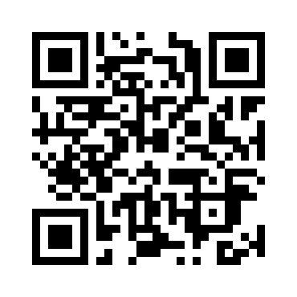
Полезные ссылки
@operevozkina
91
Notes:
По QR коду вы найдете полезные ссылки по теме юзабилити. Теперь я готова ответить на ваши вопросы.

Slide 92
pixabay.com
www.flaticon.com
unsplash.com
Скриншоты из игры «Легенда Феникса»
https://habr.com/ru/company/pult/blog/399749/
bakunin.com/customer-journey-map/
userinyerface.com
При подготовке доклада были использованы материалы
со следующих ресурсов
92

